Slide 1
第二組
POS系統
英文四 陳叔孟
巨資四 陳昱昇
巨資二 黃韋淳
巨資一 蔡芸宣

Slide 2
01
Wireframe
02
Design Layout
目錄
content
03
Structure
04
ER Model
05
Demo
06
Sharing

Slide 3
Allocation
of each members
陳昱昇
陳叔孟
前台結帳畫面、後端&資料庫、前後端整合
前端頁面wireframe UI UX 頁面需求統整 元素定位 版型 配色
黃韋淳
蔡芸宣
後台首頁、商品查詢 html css
會員管理、查業績 html css

Slide 4
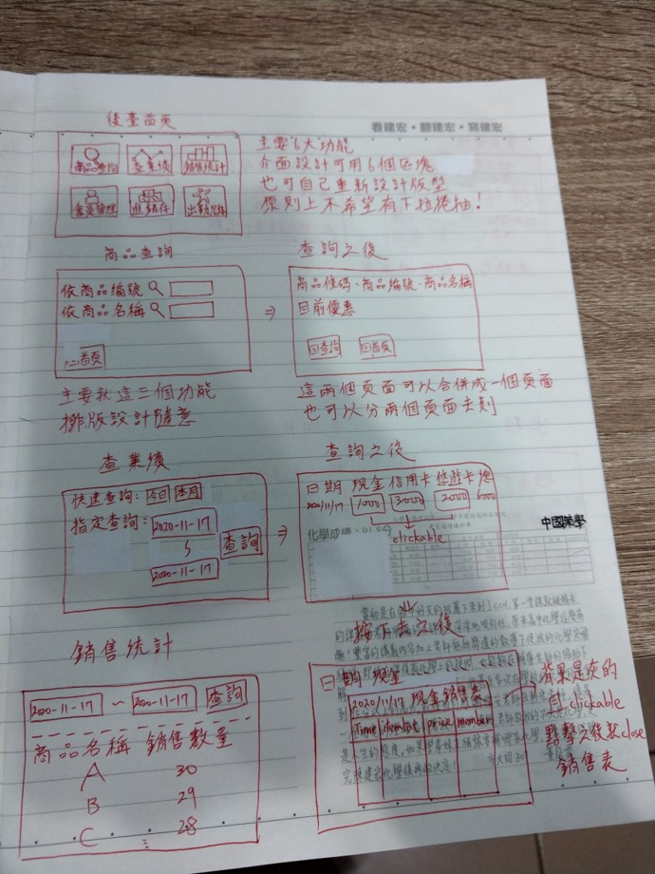



Wire Frame
Our design roadmap
主要六大功能
主要三個功能
介面設計可用6個區塊
也可自己重新設計版型
原則上不希望有下拉卷軸
排版設計隨意
查詢之後
查業績
這兩個頁面合併成一個頁面
也可以分兩個頁面去刻

Slide 5
Wire Frame
Our design roadmap
查詢之後
查詢之後
數字區域Clickable
按下去之後
銷售統計
背景是灰的
Clickable
點擊之後關閉銷售表

Slide 6
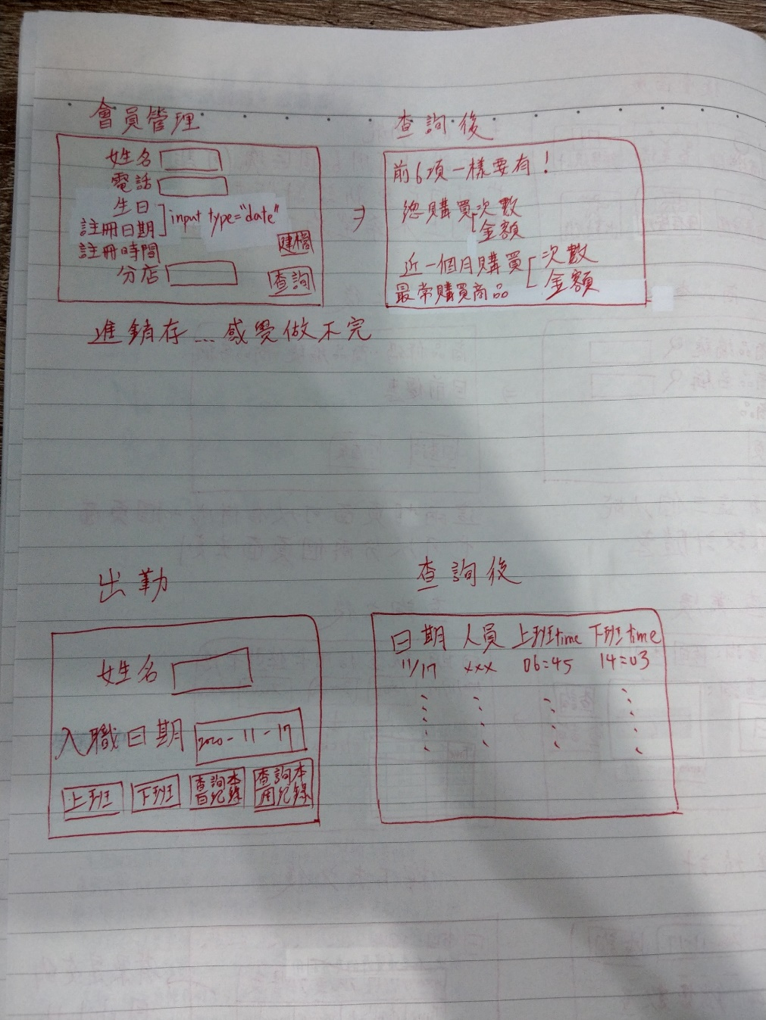


Wire Frame
Our design roadmap
會員管理
查詢之後
出勤
查詢後

Slide 7
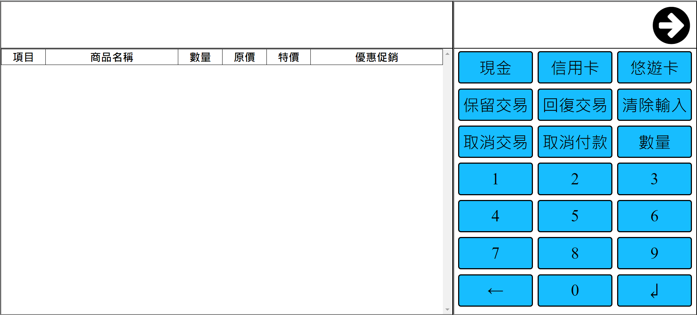
Design Layout

Slide 8
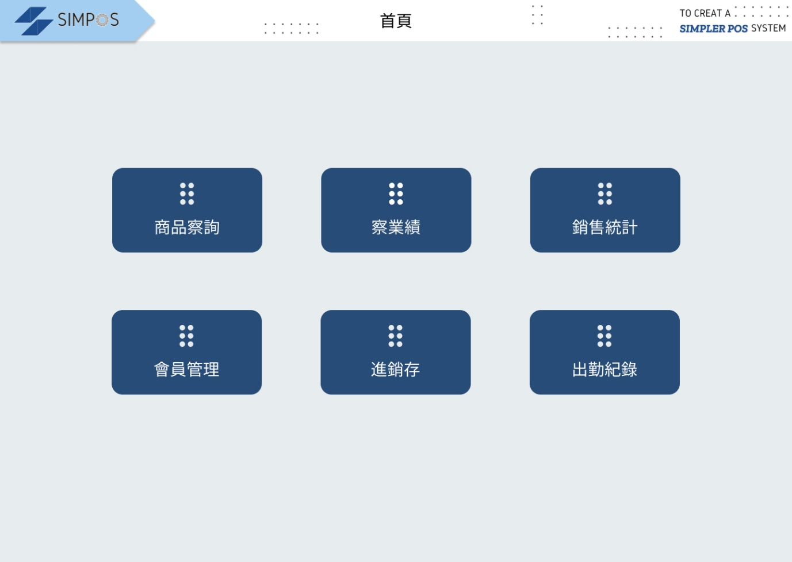
Design Layout

Slide 9
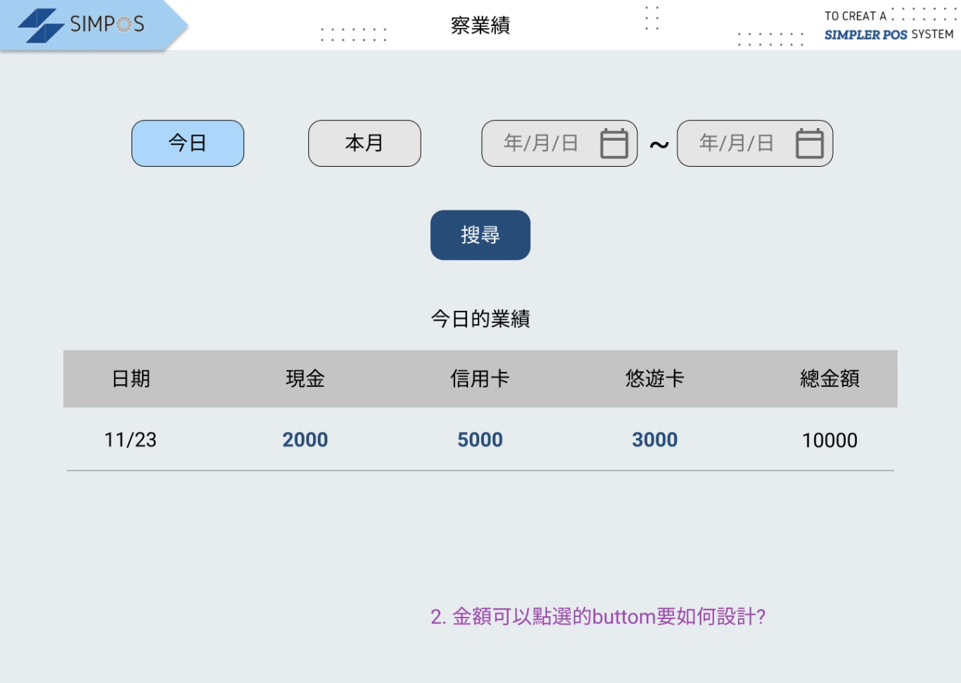
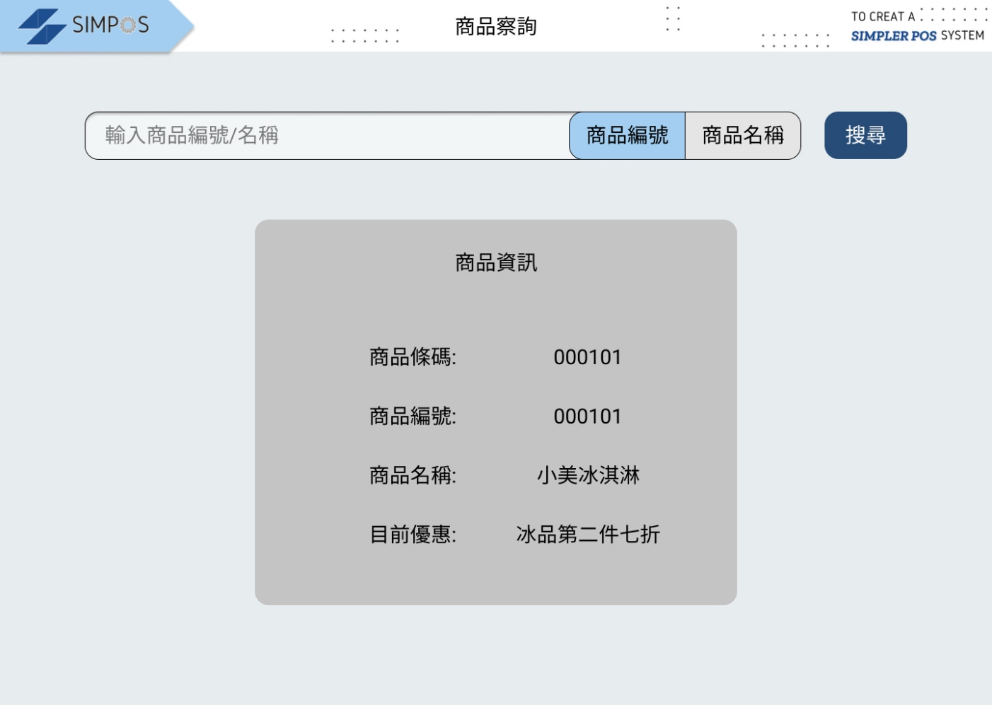
Design Layout

Slide 10
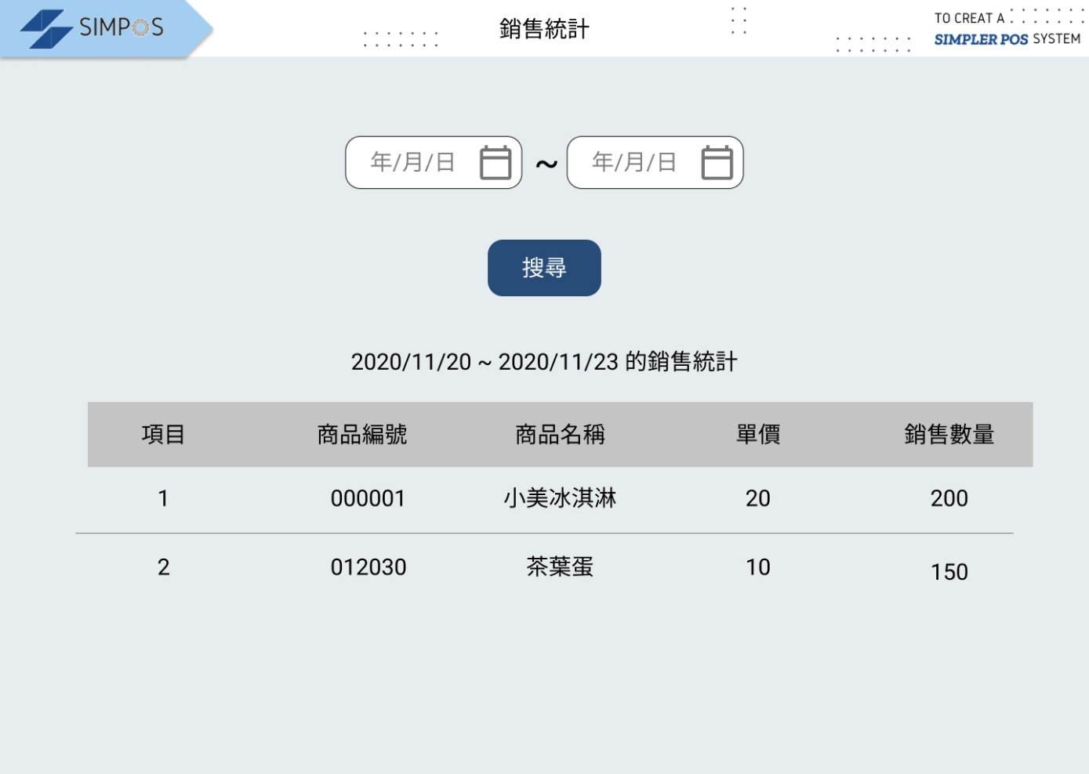
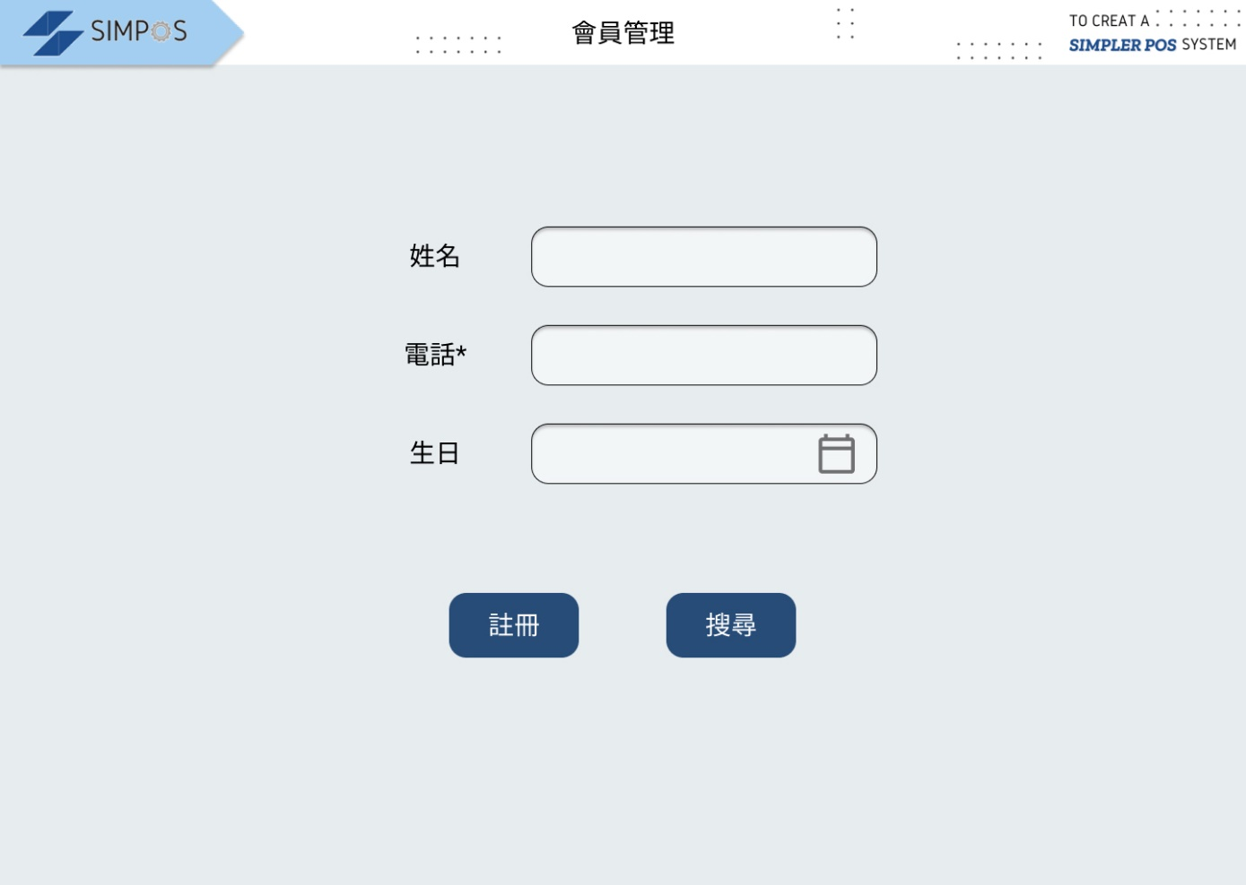
Design Layout

Slide 11
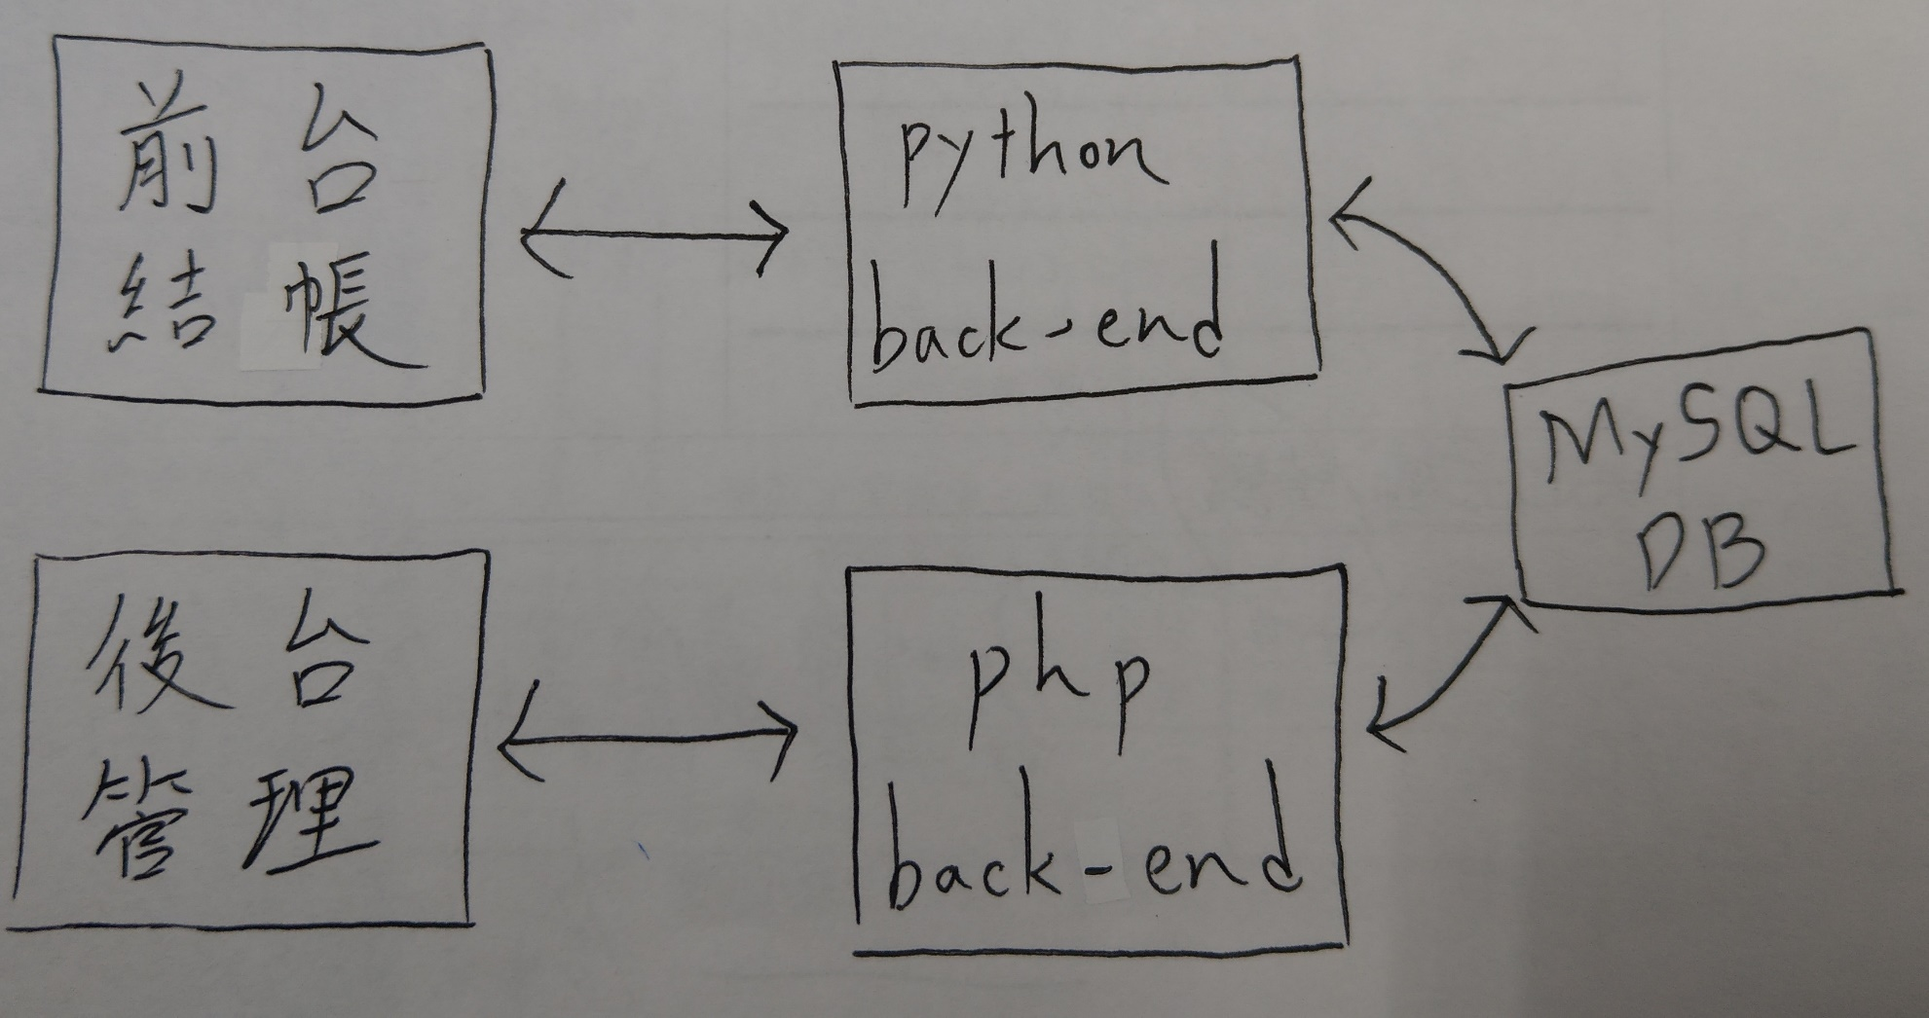
Structure

Slide 12
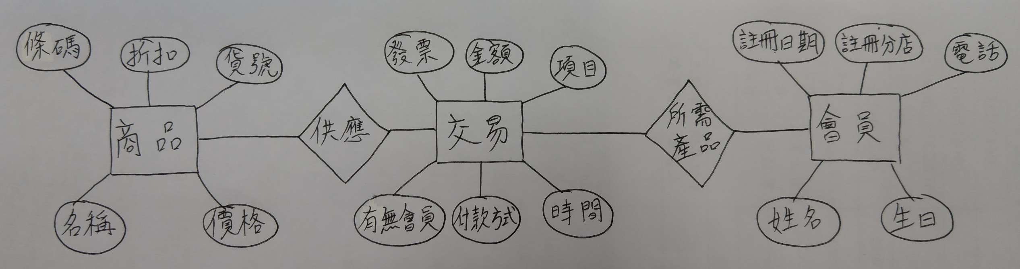
ER Model

Slide 13
PART 1
前台結帳畫面 Demo

Slide 14
PART 2
後臺管理畫面 Demo

Slide 15
心得
Sharing

Slide 16
THANKS FOR LISTENING

